Slide 1
Мини обектен шаблон (Flyweight )
Изготвила: Роза Крумова
Фак: 2001321060
Миниобектен шаблон (Flyweight)

Slide 2
Общи сведения
Вид: Структурен шаблон
Цел: Намалява използването на паметта чрез споделяне на
общи данни в няколко обекта, вместо да ги репликира/копи.
Други наименования: Lightweight
Миниобектен шаблон (Flyweight)
Notes:
Шаблонът flyweight има за цел да постигне баланс между ефективността на паметта и принципите на обектно-ориентираното проектиране, като позволява ефективно използване на ресурсите в ситуации, в които обектите имат общи характеристики.

Slide 3
Мотивация:
В определени сценарии е необходимо да се създадат множество обекти, които се различават само по няколко параметри, но споделят общи присъщи данни. Създаването и управлението на тези обекти обаче може да бъде скъпо по отношение на паметта и производителността. За да се справи с този проблем, моделът Flyweight предлага решение. Чрез използването на шаблона Flyweight е възможно да се оптимизира създаването на обекти в такива ситуации, което води до подобряване на ефективността.
Миниобектен шаблон (Flyweight)

Slide 4
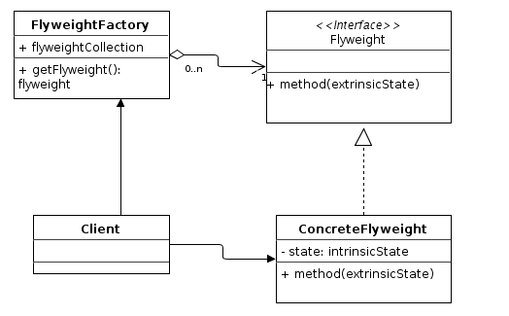
Структура:
implements
Миниобектен шаблон (Flyweight)
Notes:
Flyweight
- Декларира интерфейс, чрез който flyweight може да получава и да действа върху външно състояние.
ConcreteFlyweight
- Имплементира интерфейса Flyweight и добавя хранилище за вътрешно състояние, ако има такова. Обектът ConcreteFlyweight трябва да може да бъде споделян.
Всяко състояние, което съхранява, трябва да е вътрешно, т.е. да е независимо от контекста на обекта ConcreteFlyweight.
FlyweightFactory
- Създава и управлява flyweight обекти.
- Осигурява правилното споделяне на flyweight. Когато клиентът поиска миниобект, обектът Flyweight Factory предоставя
или създава съществуващ екземпляр, ако няма такъв.
Клиент
- Поддържа препратка към flyweight(s).
- Изчислява или съхранява външното състояние на flyweight(s).

Slide 5
Приложимост:
Миниобектен шаблон (Flyweight)
Notes:
Flyweight
- Декларира интерфейс, чрез който flyweight може да получава и да действа върху външно състояние.
ConcreteFlyweight
- Имплементира интерфейса Flyweight и добавя хранилище за вътрешно състояние, ако има такова. Обектът ConcreteFlyweight трябва да може да бъде споделян.
Всяко състояние, което съхранява, трябва да е вътрешно, т.е. да е независимо от контекста на обекта ConcreteFlyweight.
FlyweightFactory
- Създава и управлява flyweight обекти.
- Осигурява правилното споделяне на flyweight. Когато клиентът поиска маховик, обектът Flyweight Factory предоставя
или създава съществуващ екземпляр, ако няма такъв.
Клиент
- Поддържа препратка към flyweight(s).
- Изчислява или съхранява външното състояние на flyweight(s).

Slide 6
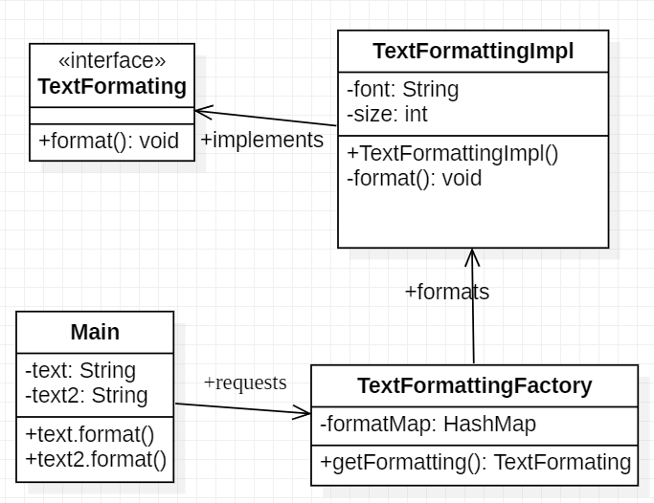
Имплементация:
Миниобектен шаблон (Flyweight)

Slide 7
Имплементация:
// Flyweight interface
interface TextFormatting {
void format(String text);
}
// Concrete Flyweight
class TextFormattingImpl implements TextFormatting {
private final String font;
private final int size;
public TextFormattingImpl(String font, int size) {
this.font = font;
this.size = size;
}
public void format(String text) {
System.out.println("Formatting text: " + text
+ " with " + font + " (" + size + "pt).");
}
}
Интерфейсът TextFormatting представлява обекта Flyweight с метода format() за прилагане на форматиране на текст.
Класът TextFormattingImpl е конкретният клас на flyweight, който реализира интерфейса TextFormatting.
Миниобектен шаблон (Flyweight)
Notes:
Интерфейсът TextFormatting представлява обекта Flyweight. Той декларира метода format(), който ще бъде реализиран от конкретните класове на flyweight. В този пример интерфейсът TextFormatting има един-единствен метод, който приема параметър String, представляващ текста, който трябва да бъде форматиран.
Класът TextFormattingImpl е конкретната реализация на интерфейса TextFormatting. Той представлява конкретно форматиране на текст, характеризиращо се с шрифт и размер. В примера класът TextFormattingImpl съхранява шрифта и размера като инстанционни променливи и предоставя реализация на метода format(). Когато се извика методът format(), се извежда форматираният текст, като се използват посочените шрифт и размер.

Slide 8
Имплементация:
// Flyweight Factory
class TextFormattingFactory {
private static final Map<String, TextFormatting> formatMap = new HashMap<>();
public static TextFormatting getFormatting(String font, int size) {
String key = font + size;
TextFormatting format = formatMap.get(key);
if (format == null) {
format = new TextFormattingImpl(font, size);
formatMap.put(key, format);
System.out.println("Creating text formatting: "
+ font + " (" + size + "pt).");
}
return format;
}
}
Класът TextFormattingFactory изпълнява ролята на фабрика за flyweight, като управлява създаването и извличането на обекти за flyweight/миниобект въз основа на шрифта и размера.
Той използва комбинацията от името на шрифта и размера като ключ за идентифициране и кеширане на flyweight обекти.
Ако заявеното форматиране не съществува в кеша, се създава нов flyweight обект с посочените шрифт и размер и се добавя в кеша.
Миниобектен шаблон (Flyweight)
Notes:
Фабриката TextFormattingFactory действа като фабрика за Flyweight. Тя управлява създаването и извличането на обекти с мухоморка въз основа на шрифта и размера. Фабриката поддържа кеш (реализиран като HashMap), който съпоставя уникален ключ (комбиниращ шрифт и размер) със съответния flyweight обект. Когато фабриката получи заявка за конкретен шрифт и размер, тя първо проверява дали обектът flyweight вече съществува в кеша. Ако това е така, се връща съществуващият flyweight обект. В противен случай се създава нов flyweight обект, който се добавя в кеша и след това се връща.

Slide 9
Имплементация:
// Client
public class Main {
public static void main(String[] args) {
String text1 = "Hello, world!";
String text2 = "OpenAI ChatGPT";
TextFormatting formatting1 = TextFormattingFactory.getFormatting("Arial", 12);
formatting1.format(text1);
TextFormatting formatting2 = TextFormattingFactory.getFormatting("Times New Roman", 14);
formatting2.format(text2);
TextFormatting formatting3 = TextFormattingFactory.getFormatting("Arial", 12);
formatting3.format(text2);
}
}
В класа Main клиентът демонстрира използването на flyweight обектите.
Той заявява и използва flyweight обекти за форматиране на различни текстови низове.
Обърнете внимание, че когато същото форматиране (шрифт и размер) бъде поискано отново, фабриката извлича съществуващия flyweight обект от кеша, вместо да създава нов.
Миниобектен шаблон (Flyweight)
Notes:
Класът Main служи като клиент, който взаимодейства с обектите на flyweight. В метода main() клиентът демонстрира използването на flyweight обектите, като заявява и използва различно форматиране на текстови низове. Клиентът получава flyweight обектите от фабриката, като използва метода TextFormattingFactory.getFormatting(), предоставяйки желаното име и размер на шрифта като параметри. След това клиентът извиква метода format() на flyweight обектите, за да приложи форматирането към зададения текст. Клиентът може да използва повторно flyweight обекти за форматиране на един и същ текст със същия шрифт и размер, без да създава допълнителни обекти.

